Slide 1
Bloque 4. Desarrollo cultural de las sociedades del México antiguo
Etapa lítica y sus periodos

Slide 2
Prehistoria
Paleolítico
  Inferior, recolección de frutos y plantas silvestres. Herramientas hechas de piedra y madera.
  Medio, producción y control del fuego.
  Superior, división del trabajo. Manifestaciones artísticas (pinturas rupestres)
Migración de Asia a América.
Mesolítico, caracterizado por las glaciaciones y migraciones.
Aumento de temperatura.
Neolítico, se comenzó la domesticación de vegetales, inicio de la agricultura y el sedentarismo.

Slide 3
Etapa lítica
Arqueolítico (40000-10000 a.C.)
  Pequeños grupos nómadas dedicados a la recolección y la caza.
  Vivían en cuevas a la intemperie.
  Utilizaban instrumento de hueso, púas y piedra de obsidiana.
Cenolítico (10000-7000/5000 a.C.)
  Transformaciones debido a los cambios de temperatura.
  Diversidad animal que provocó cambios en la alimentación.
  Crearon herramientas con mayor filo.
  Uso de molcajetes y metates.
  Utilizaron el algodón para cubrirse ya no sólo las pieles.

Slide 4
Protoneolítico (7000/5000-2500 a.C.)
  Los grupos humanos comienzan a practicar la agricultura, domesticando algunos vegetales.
  Comienza el sedentarismo.
  Elaboración de cerámica**.
  **Fin de la etapa lítica y principio del horizonte Preclásico.

Slide 5
Áreas geográficas y culturales.
Mesoamérica
Oasisamérica
Aridoamérica

Slide 6
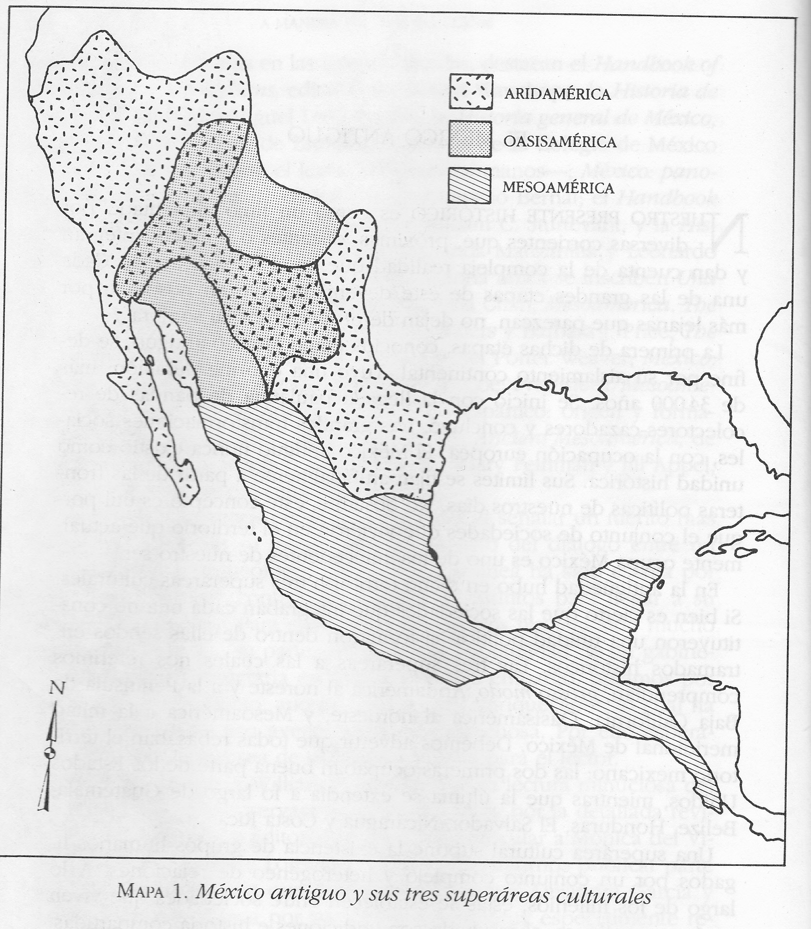

Slide 7
Mesoamérica
Denominación creada por Paul Kirchhoff, basándose en el grado de desarrollo de las culturas.
Abarca la zona central de México, el occidente, el Itsmo de Tehuantepec y la Península de Yucatán. En centroamérica; Guatemala, Belice, El Salvador, Honduras, Nicaragua y parte de Costa Rica.
Se divide en las siguiente subáreas:
  Norte Occidente
  Altiplano central (Centro) Costa del Golfo
  Zona de Oaxaca Zona Maya (Sureste)

Slide 8
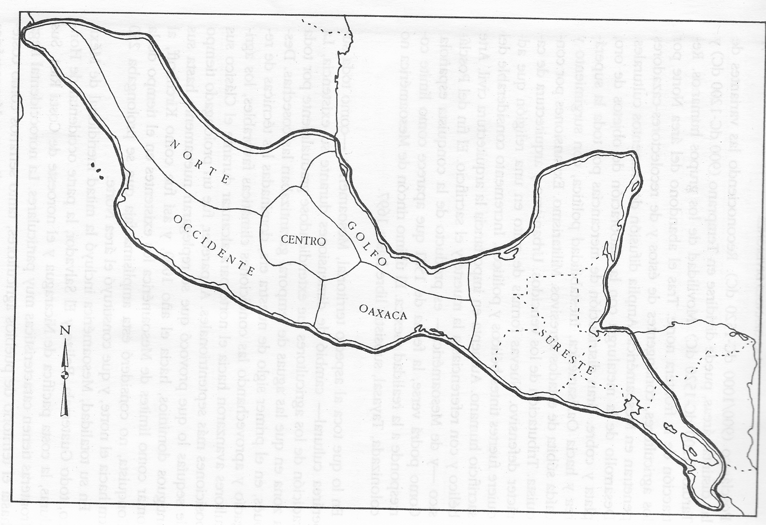
Mesoamérica y sus subáreas

Slide 9
Aridoamérica
Se delimitó conforme a características climáticas y culturales.
Localizado en los actuales estados mexicanos de Baja California, Sonora, Sinaloa, Coahuila, Chihuahua, Nuevo León, Durango, Aguascalientes, Zacatecas, San Luis Potosí, Guanajuato, Querétaro, Tamaulipas y parte de Jalisco. Parte del sur de los Estados Unidos; California, Nuevo México y Texas.
Se caracteriza por climas extremos.
Lo habitaron grupos de nómadas, que se establecían en campamentos temporales donde abundaban los recursos.

Slide 10
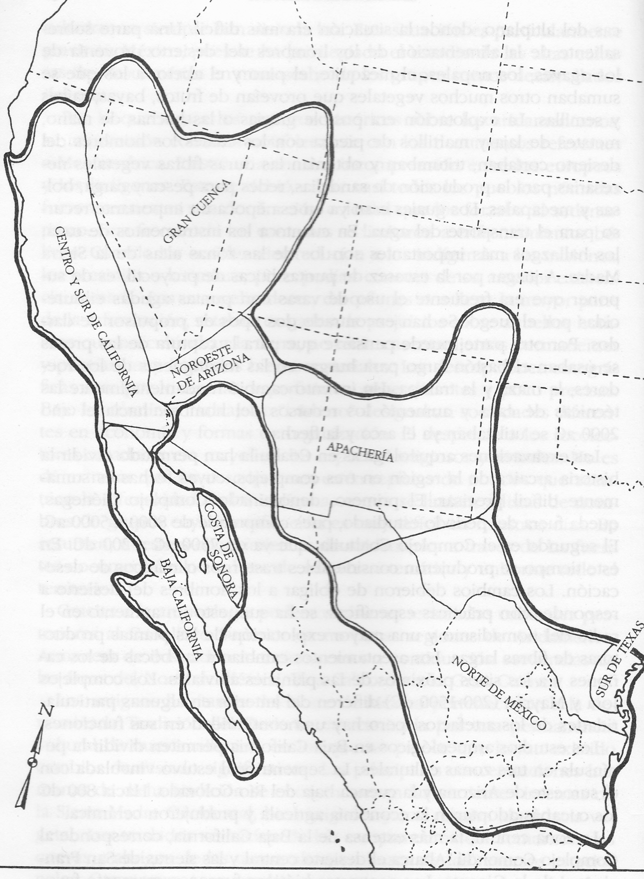
Aridoamérica y sus subáreas

Slide 11
Oasisamérica
Se ubica en la mayor parte de Arizona y Nuevo México en Estados Unidos. En Sonora y Chihuahua en México, como un oasis en medio del desierto.
Se caracteriza por su territorio semiárido de clima extremosos, pero con afluentes de agua como ríos y lagunas.
Desarrollaron construcciones para almacenar el agua.
Se divide en las siguientes subáreas:
  Anasazi Fremont
  Hohokam Pataya
  Mogollón

Slide 12
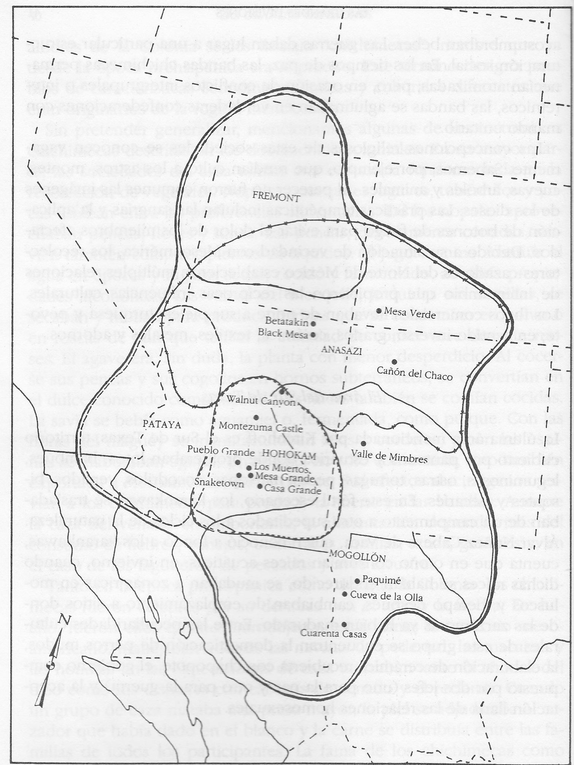
Oasisamérica y sus subáreas

